Slide 1

PROYECTO “EDUCONTROL”
PRESENTACIÓN FINAL CAPSTONE

Slide 2
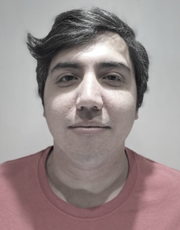

PROYECTO “EDUCONTROL”
Eugenio Correa
Backend Lead & Cloud Architect
Diseño de API REST en Django, gestión de Base de Datos MongoDB, configuración de infraestructura en Render y Seguridad (Auth/RBAC).
INTEGRANTES DEL PROYECTO
Álvaro Fredes
Frontend Lead & Mobile Developer
Desarrollo de interfaz web en React/HTML5, experiencia de usuario (UX/UI), versión móvil y lógica de cliente.

Slide 3
PROYECTO “EDUCONTROL”
DESCRIPCIÓN DEL PROYECTO
Problema o dolor
El Colegio Instituto América presenta una brecha de comunicación crítica: la entrega de notas es desfasada (trimestral), generando incertidumbre en los apoderados y falta de trazabilidad en el rendimiento académico de los alumnos.
Propuesta de solución
Implementación de EduControl, un ecosistema digital que integra notas, asistencias y retroalimentación continua. La plataforma no solo centraliza la información en la nube, sino que también envía alertas automáticas y reportes personalizados a apoderados y alumnos, asegurando trazabilidad del rendimiento académico y reduciendo la incertidumbre.

Slide 4
PROYECTO “EDUCONTROL”
Objetivo General
Desarrollar una plataforma de gestión académica escalable utilizando arquitectura Cloud, que centralice la información curricular y facilite la toma de decisiones pedagógicas
Objetivos Específicos
Gestión de notas, asistencias, horarios , personas, Análisis de datos por roles
Consulta de datos, revisión de datos y visualización de datos personalizada

Slide 5
PROYECTO “EDUCONTROL”
Alcances y limitaciones del proyecto
📌 Limitaciones del Proyecto
Infraestructura de producción
Render: tiende a dormir el backend
No incluye hosting definitivo ni dominios
Bloqueo SMTP: requiere proveedor API (ej. SendGrid/Mailgun)
Dependencia monolítica: lógica centralizada en server-mongo.js
Falta de cola/retries: riesgo en entrega de emails
Dependencia de Conectividad: Al utilizar una arquitectura Cloud (Render), el sistema requiere conexión a internet permanente (No posee modo Offline).
📌 Alcances del Proyecto
1. Gestión de usuarios y roles (RBAC)
2. Autenticación y seguridad básica
3. Gestión de cursos, asignaturas y Alumno
4. Registro de asistencias
5. Gestión de notas

Slide 6
PROYECTO “EDUCONTROL”
Metodología de trabajo para el desarrollo del proyecto
Estrategia: Se implementó la metodología ágil SCRUM / híbrida, estructurando el ciclo de vida del software en iteraciones cortas y manejables.
Estructura del Trabajo: El proyecto se dividió en 3 Grandes Fases para asegurar entregables tangibles:
Fase 1 (Semanas 1-4): Definición de Arquitectura, Diseño UX/UI y Modelo de Datos.
Fase 2 (Semanas 5-9): Codificación del Núcleo (Backend/API) y Desarrollo de Interfaces (Frontend Web/Móvil).
Fase 3 (Semanas 10-15): Aseguramiento de Calidad (QA), Despliegue en Nube y Cierre.
Cronograma para el desarrollo del proyecto
Periodo (Sprint) | Rango de Fechas | Fases/Hitos | Entregable (Incremento)
S1 | 05/Sep – 19/Sep | Fase 0: Requisitos y Preparación | Acta de Constitución firmada, ERS (Especificación de Requerimientos), Product Backlog inicial.
S2 | 22/Sep – 03/Oct | Fase 1: MVP - Módulo de Seguridad | Sistema de Autenticación funcional (Login/Logout) y Control de Acceso por Roles (RBAC).
S3 | 06/Oct – 17/Oct | Fase 1: MVP - Gestión Académica | CRUD para Usuarios, Cursos y Asignaturas. Módulo de Importación inicial de datos CSV.
S4 | 20/Oct – 31/Oct | Fase 1: MVP - Funcionalidad Central | Editor de notas (borrador/publicado) y Registro de asistencias. Hito: Entrega de MVP en entorno Staging.
S5 | 03/Nov – 14/Nov | Fase 2: Reportes y Calidad | Realización de dashboard para perfil de tutor y Pruebas de Calidad (QA).
S6 | 17/Nov – 28/Nov | Fase 3: Cierre y Despliegue | Manuales de usuario, Capacitación y Despliegue final a producción. Fin del proyecto (28/Nov).

Slide 7
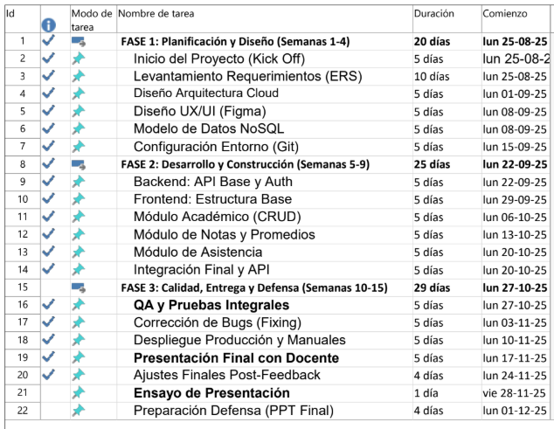
PROYECTO “EDUCONTROL”
Seguimiento y Control del Cronograma
Gestión basada en Carta Gantt
Herramienta de Control: Se utilizó la Carta Gantt como la "Fuente de Verdad" del proyecto.
Mecanismo de Seguimiento:
Revisión Semanal: Cotejo del porcentaje de avance real de las tareas vs. lo planificado en la Gantt.
Gestión de Hitos: Enfoque en cumplir las fechas críticas (Milestones), como la entrega del MVP en la Semana 9 y el inicio de QA en la Semana 10.
Manejo de Desviaciones: Ante cualquier retraso técnico (ej. configuración inicial de Render), se ajustaron las holguras de la semana siguiente para no impactar la fecha final de entrega (05/12).

Slide 8
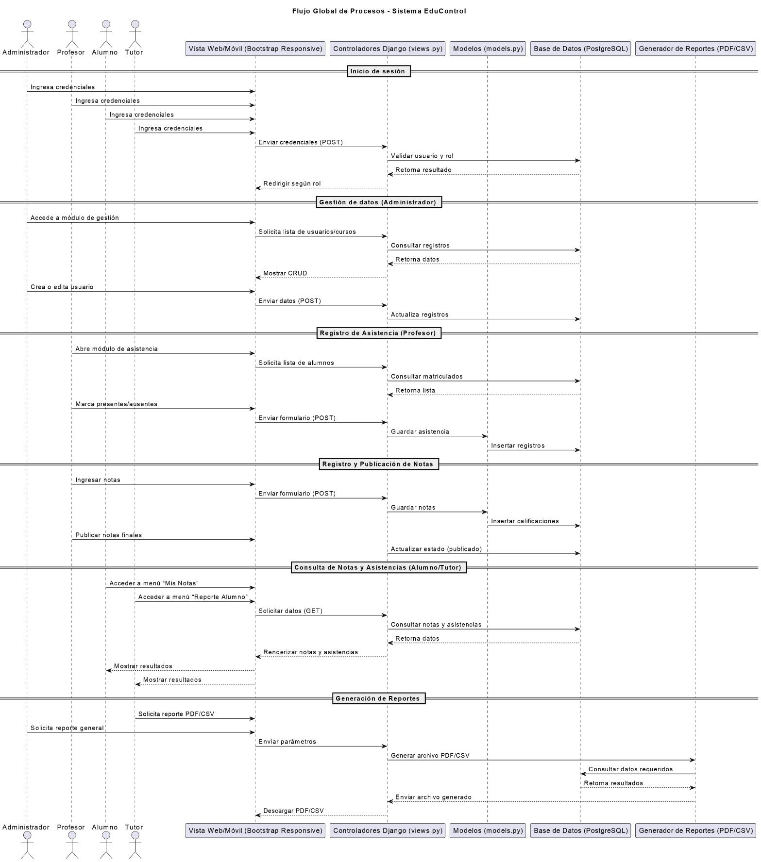
PROYECTO “EDUCONTROL”
Arquitectura del software
*Presentar esquema
Vista de Procesos

Slide 9
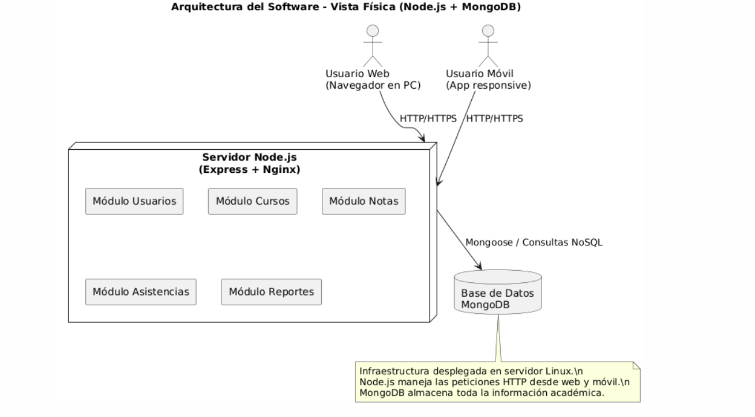
PROYECTO “EDUCONTROL”
Arquitectura del software
Vista Física

Slide 10
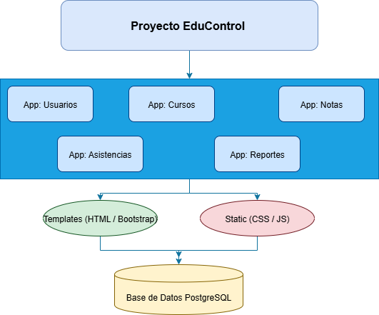
PROYECTO “EDUCONTROL”
Arquitectura del software
Vista de Desarrollo

Slide 11
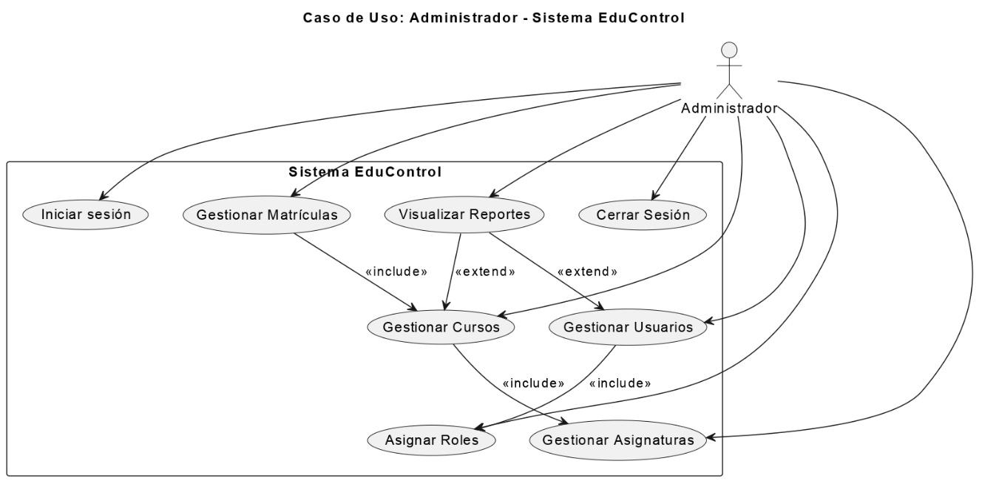
PROYECTO “EDUCONTROL”
Arquitectura del software
Casos de uso

Slide 12
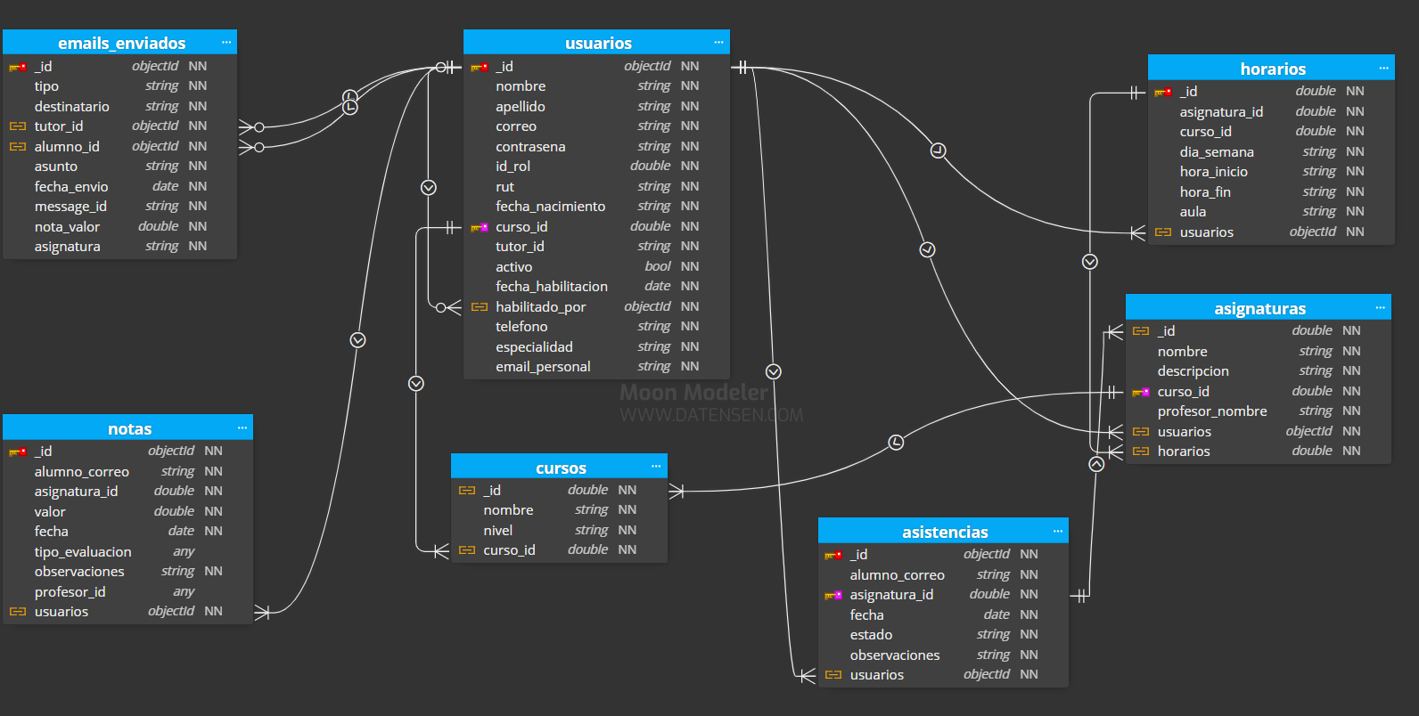
PROYECTO “EDUCONTROL”
Modelo de datos

Slide 13









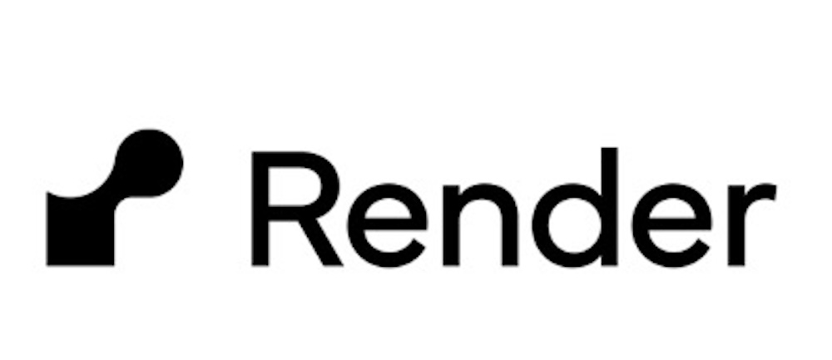




PROYECTO “EDUCONTROL”
Tecnologías utilizadas
Desarrollo Web
Desarrollo Móvil e Híbrido
Backend y Runtime
Base De datos
Infraestructura
IA
Herramientas de Desarrollo

Slide 14
DEMOSTRACIÓN DEL RESULTADO DEL PROYECTO
*Exposición del sistema

Slide 15
Resultados obtenidos
Plataforma 100% Operativa: Despliegue exitoso en la nube (Render) accesible vía web y móvil sin necesidad de servidores locales.
Integridad de Datos: Migración exitosa de la matrícula histórica del colegio a base de datos NoSQL (MongoDB), permitiendo escalabilidad.
Exactitud Académica: Validación matemática del módulo de cálculo de notas y promedios, coincidiendo con el reglamento de evaluación del colegio.
Seguridad Implementada: Sistema de roles (RBAC) funcional, asegurando que alumnos, apoderados y profesores vean solo la información que les corresponde.
Documentación Completa: Entrega de manuales de usuario y documentación técnica (API Docs) para facilitar la continuidad.

Slide 16
Obstáculos presentados durante el desarrollo y Gestión de riesgos
Obstáculo / Desafío | Impacto | Solución Implementada
Latencia "Cold Start" | Los servicios gratuitos en la nube tardan ~50s en iniciar tras inactividad. | Implementación de sistema de monitoreo ("Ping") y loaders visuales para mejorar la experiencia de espera.
Resistencia al Cambio | Docentes acostumbrados al uso de papel. | Diseño de interfaz simplificada (UX) y capacitación presencial enfocada en flujos rápidos.
Seguridad de Datos | Acceso no autorizado de alumnos. | Arquitectura RBAC (Roles) estricta en cada petición

Slide 17
Análisis de Costos
Valorización del Proyecto (Inversión Intelectual)
Concepto | Detalle | Cálculo | Costo Total Valorizado
Recursos Humanos | 2 Desarrolladores Full Stack (3 Meses) | 2 Devs x $900.000 x 3 Meses | $5.400.000
Gastos de Puesta en Marcha | Dominio .cl, Material de Capacitación e Insumos | Gasto real efectuado | $165.000
Configuración Cloud | Setup inicial de Arquitectura (Render/Mongo) | Tarifa única de mercado (Estimada) | $250.000
VALOR TOTAL DEL ACTIVO |  |  | $5.815.000 CLP
Costos de Operación: Escenario Actual vs. Ideal
Ítem | Escenario A: Actual (MVP Académico) | Escenario B: Recomendado (Producción Premium) | Diferencia y Beneficio
Hosting Backend | $0 (Render Free Tier) | ~$6.800 ($7 USD/mes) | El plan de pago elimina el "Cold Start" (espera de 50s) y mantiene el sitio siempre rápido.
Base de Datos | $0 (MongoDB Sandbox) | ~$8.700 ($9 USD/mes) | El plan de pago incluye Backups Automáticos diarios y soporte técnico.
Dominio Web | $1.250 (Prorrateado mensual) | $1.250 (Prorrateado mensual) | Costo fijo anual de NIC Chile.
TOTAL MENSUAL | $1.250 CLP / mes | ~$16.750 CLP / mes | Por menos de 0.5 UF al mes, se asegura rendimiento y seguridad total.

Slide 18
Lecciones Aprendidas
Definir bien los requerimientos desde el inicio evita retrabajos.
Dividir tareas y coordinar avances fue clave al trabajar solo dos integrantes.
Estandarizar API, diseño y estructura facilitó integrar Web + Móvil.
Uso correcto de Git evitó perder código y mejoró la organización.
Probar cada módulo a medida que avanzamos redujo errores finales.
Documentar durante el desarrollo ahorró tiempo en la entrega.
Comunicación constante permitió resolver problemas más rápido

Slide 19
Agradecimientos

Slide 20
PREGUNTAS DE LA COMISIÓN

